Slide 1
Ivan mažuranić, smrt smail-age čengića
(hrvatski romantizam)

Slide 2
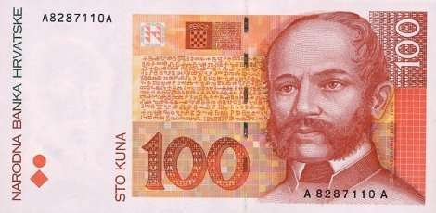
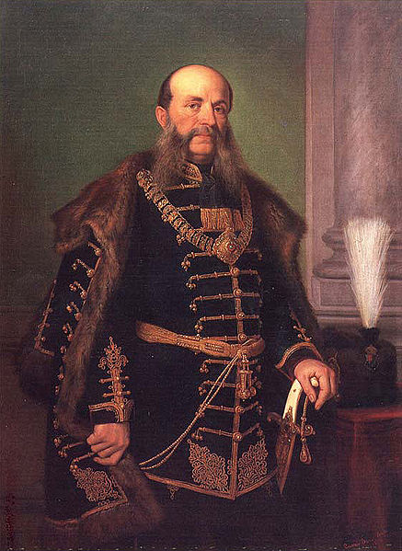
Očekivanja:
Danas ćete:
interpretirati Mažuranićev spjev Smrt Smail-age Čengića
smjestiti spjev u književnopovijesni i društveni kontekst
odrediti žanrovske specifičnosti spjeva
povezati spjev s aktualnim situacijama na temelju iskustva

Slide 3
romantiZAM U književnosti
europski romantizam hrvatski romantizam
kraj 18. i poč. 19. st. 1835. – 1860.
INDIVIDUALIZAM KOLEKTIVIZAM
PASIVIZAM I PESIMIZAM AKTIVIZAM I OPTIMIZAM

Slide 4
Uvod
Može li se nasiljem zaustaviti nasilje?
Nasilje je ponekad opravdano. T – N
Nasilje je opravdani odgovor na nasilje. T – N
Budu li nasilnici uvijek kažnjeni?

Slide 5
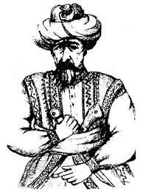
sadržaj 1. agovanje (vladanje silništvo)
„Sluge zove Smail-aga,
Usred Stolca kule svoje, Što prikazuju uvodni stihovi?
A u zemlji hercegovoj: Na koji se način uvodi čitatelja? Kako se zove taj
»Ajte amo, sluge moje, postupak?
Brđane mi izvedite, Koje agine osobine prepoznajete?
Štono sam ih zarobio robljem
Na Morači vodi hladnoj.
Još Duraka starca k tome,
Što me hrđa svjetovaše
Da ih pustim domu svome,
Jer su, reče, vlašad ljuta;
Oni će mi odmazditi
Mojom glavom vlaške glave:
Ko da strepi mrki vuče
S planinskoga gladna miša.”

Slide 6
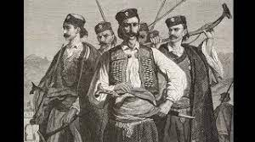
1. agovanje
Smail-aga muči i ubija zarobljenike (kršćane), ali i starca Duraka motivacija za zaplet
„mrki vuk” – animalno, zvjersko hrabar, ne boji se, ali podcjenjuje druge („gladni miševi”)
radnja započinje in medias res – u središte zbivanja
2. NOĆNIK
(noćni putnik) Novica, Durakov sin, agin sluga prelazi Crnogorcima kako bi
osvetio oca; putuje do Cetinja

Slide 7
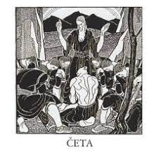
3. ČETA
okupila se četa od 100 junaka
svećenikov blagoslov – moralno ispravan čin
svećenikova propovijed – domoljubna poruka, prijekor Europi koja zanemaruje zbivanja na Balkanu
»Djeco moja, hrabri zatočnici,
Vas je ova zemlja porodila,
Kršovita, ali vami zlatna.
Djedi vaši rodiše se tudijer,
Oci vaši rodiše se tudijer,
I vi isti rodiste se tudijer:
Za vas ljepše u svijetu neima.”

Slide 8
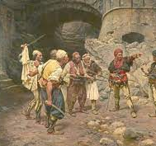
4. harač (namet u doba Osmanskog carstva; pren. pljačka, otimačina)
Smail-aga skuplja harač na Gackom polju i muči zarobljenike
zabavlja se jahanjem i džilitanjem (bacanjem koplja)
pogađa Turčina Safera i izbija mu oko
zbog sramote, bijesan još više tuče raju
guslar Bauk pjeva o Rizvan-agi
bjesni i naređuje novo mučenje, dolazi četa, u borbi pogiba Smail-aga, mnogi Turci i Novica
slijedi oluja HUMANIZIRANI PEJSAŽ

Slide 9
5. KOB (udes, sudbina)
pustinjakova soba u polju podno Lovćena
mrtvi Smail-aga kao lutka koja se klanja udarcem noge o pod PONIŽENJE, PROLAZNOST SVAKE SILE, DOBRO POBJEĐUJE ZLO

Slide 10
ANALIZA DJELA
1. Dokažite da spjev pripada:
a) romantizmu b) hrvatskom narodnom preporodu
2. Opišite Smail-agu kao romantičarskog junaka.; psihološki ga portretirajte.
3. Izdvojite obilježja epike u stihu. Po čemu ovaj spjev odudara od tipične epske poezije?
4. Izdvojite kontraste u spjevu. Usporedite ponašanje Smail-age na početku i kraju.
5. Objasnite kompoziciju spjeva.

Slide 11
1. a) Romantičarska obilježja:
suprotnosti (kontrasti), crno-bijela tehnika, mistični elementi, funkcija pejsaža, narodna književnost (stih je deseterac, neke pjesn. figure – slavenska antiteza), asimetričnost, žanrovski hibrid (epski, lirski i dramski elementi)
b) Kontekst hrvatskog romantizma:
ideja zajedništva i narodnog oslobođenja, utjecaj Gundulića (Osman), ideja borbe za prava potlačenih naroda, prava na slobodu i suverenost

Slide 12
2. Smail-aga kao romantičarski lik:
psihološki je ocrtan, romantički antijunak (sotoniziran i tragičan)
3. a) Obilježja epike:
fabula, objektivan pripovjedač, likovi, povijesna tema (sukob kršćana i Turaka)
b) Odudaranje od tradicionalne epike:
manjak epske opsežnosti, reduciran broj likova, izostanak karakterizacije, nema glavnog lika, simbolika situacija, asimetrična kompozicija

Slide 13
4. Kontrasti: pojedinac-kolektiv, kršćanstvo-islam, silnik-žrtva, istok-zapad, zlo-dobro, Turci-raja, silnost-poniznost.
Agovanje vrhunac moći Harač bijes zbog rajina otpora Kob potpuni pad
5. Kompozicija spjeva:
nizanje slika umjesto cjelovite fabule, vanjska asimetričnost, unutarnja simetričnost (Agovanje - Kob)
a) Agovanje - prolog, b) Noćnik - zaplet, c) Četa - razvoj radnje, d) Harač - vrhunac i rasplet, e) Kob - epilog

Slide 14
Zadatak
1. Odaberite epizodu i prikažite u obliku stripa.
2. Pripremite pitanja za izmišljeni intervju sa Smail-agom.
3. Napravite mem (ili više njih) na temelju spjeva (mogu se odnositi na sadržaj, tumačenje spjeva, vaš doživljaj određene epizode…) https://bit.ly/3q70vdP

